Slide 1
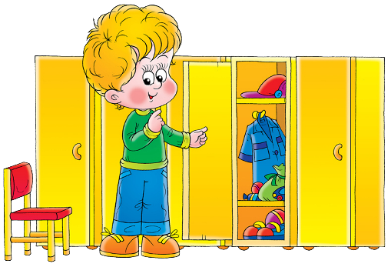
VERŠÍKY ZO ZIMNEJ SKRINKY

Slide 2
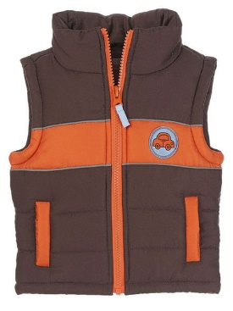
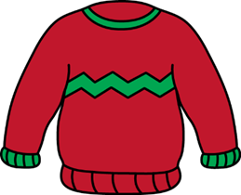
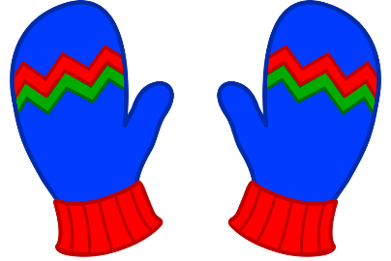
PORADIL MI MÔJ BRAT PETER:
„NA TRIČKO SI OBLEČ !”
!”
Pomenuj oblečenie a priraď k nemu správny názov. Doplň chýbajúce slovo tak, aby sa rýmovalo so slovom vo veršíku. Daj do krúžku slovo/slabiku, ktorá sa rýmuje.

Slide 3
BOL SOM VČERA U BOŽKY, ŠTOPKALA SI .
!”
Pomenuj oblečenie a priraď k nemu správny názov. Doplň chýbajúce slovo tak, aby sa rýmovalo so slovom vo veršíku. Daj do krúžku slovo/slabiku, ktorá sa rýmuje.

Slide 4
POŠEPKALA MI MILÁ BABKA,
ŽE JE PEKNÁ MOJA .
Pomenuj oblečenie a priraď k nemu správny názov. Doplň chýbajúce slovo tak, aby sa rýmovalo so slovom vo veršíku. Daj do krúžku slovo/slabiku, ktorá sa rýmuje.

Slide 5
ČAKÁ MA DNES DLHÁ CESTA,
ZÍDE SA MI TEPLÁ .
VESTA
Pomenuj oblečenie a priraď k nemu správny názov. Doplň chýbajúce slovo tak, aby sa rýmovalo so slovom vo veršíku. Daj do krúžku slovo/slabiku, ktorá sa rýmuje.

Slide 6
OBUJEM SI NA NOŽIČKY
TEPLÉ OD ANIČKY.
VESTA
Pomenuj oblečenie a priraď k nemu správny názov. Doplň chýbajúce slovo. Daj do krúžku slovo/slabiku, ktorá sa rýmuje.

Slide 7
NESIEM VLNU OD ALICE,
UPLETIEM SI .
VESTA
Pomenuj oblečenie a priraď k nemu správny názov. Doplň chýbajúce slovo tak, aby sa rýmovalo so slovom vo veršíku. Daj do krúžku slovo/slabiku, ktorá sa rýmuje.

